Slide 1
Project delen toetsvragen Information Literacy
LOOWI-bijeenkomst
SHB/UKB Werkgroep Information Literacy
22 april 2022
Brenda Lems
This presentation is available under a Creative Commons Attribution 4.0 International-licence

Slide 2
Achtergrond
Informele samenwerking tussen een aantal hogeschoolbibliotheken
Geformaliseerd via werkgroep Information Literacy en aansluiting UB’s
Aandachtspunten:
Metadatering -> Taxonomie Information Literacy
Kwaliteitscriteria toetsvragen -> Beoordelingsformulier meerkeuzevragen
Vragen toegevoegd via import en handmatige invoer

Slide 3
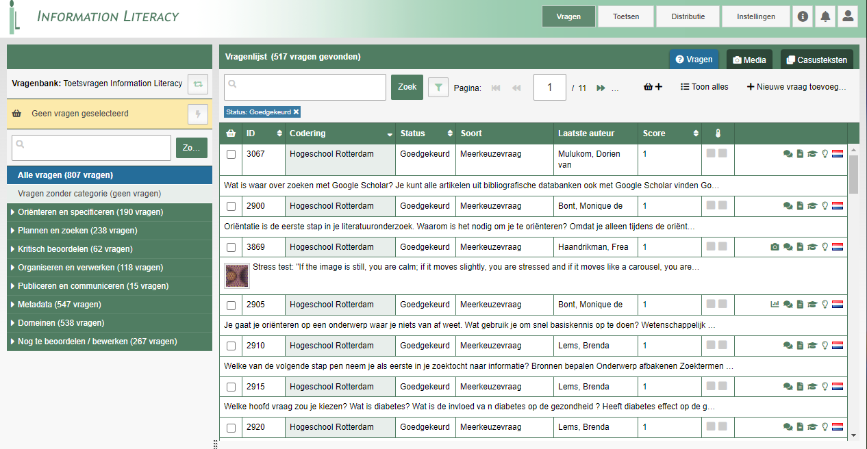
Bibliotheken HBO en WO
Toetsvragen
Inmiddels ruim 500 vragen goedgekeurd
Toegang PDF’s per onderwerp via edugroepen
Directe kijktoegang Remindo mogelijk
Aandachtspunten:
Afsluiting project: mei 2022
Juni 2022: QTI-bestanden beschikbaar voor import in eigen toetssysteem, daarna jaarlijkse update QTI-bestanden
Borging: aanpassing per onderwerp waar nodig + toevoegen vragen bij aanlevering door instellingen
Bron: https://information-literacy.remindotoetsmanager.nl/
Notes:
Bron: https://information-literacy.remindotoetsmanager.nl/

Slide 4
Links
Kwaliteitsmodel toetsvragen
Checklist kwaliteit gesloten meerkeuzevragen
Workflow toetsvragen downloaden
Gegenereerde toetsvragen

Slide 5
Opdracht
In groepen aan de slag met de volgende onderwerpen:
Groep 1: vragen beoordelen begeleider Alie Mud
Groep 2: vragen aanpassen begeleider Mariette Michielsen
Groep 3: nieuwe meerkeuze-vragen bedenken begeleider Brenda Lems
Groep 4: nieuwe meerkeuze-vragen bedenken begeleider Frea Haandrikman
Bron: https://cdn.pixabay.com/photo/2019/05/22/22/28/brainstorm-4222728_960_720.jpg
Notes:
In de pauze heeft Monique jullie allemaal een nummer gegeven. Deze corresponderen met flipovers.
Jullie gaan in groepjes aan de slag met verschillende deelaspecten van toetsvragen, namelijk vragen beoordelen, vragen aanpassen en nieuwe meerkeuzevragen bedenken.
Bij iedere flipover is een begeleider (projectlid) die extra uitleg geeft. Waar nodig zijn het kwaliteitsmodel en checklist beschikbaar.

Slide 6
MEER INFORMATIE
Brenda Lems | b.y.lems@hr.nl
Image: https://pixabay.com/nl/illustrations/banner-koptekst-vraagteken-vraag-1090830/

Slide 7
Bedankt voor jullie aandacht

